Slide 1
אחריות אזרחית
סעיף 31 לחוק ני”ע - החותמים על התשקיף
  מי שהיה צריך לחתום ולא חתם
  חתימה וולנטרית
  מי שחתם בלי לקרוא
תיקון 23 - מנפיק, מציע, דירקטור, מנכ”ל, בעל שליטה וכל אדם אחר שחתם על התשקיף
סעיף 32 לחוק ני”ע - אחריות מומחים
רשלנות

Slide 2
אחריות אזרחית של החותמים על התשקיף - סעיף 31 לחוק ני”ע
(א) מי שחתם על תשקיף לפי סעיף 22 אחראי כלפי מי שרכש ני”ע מן המציע, וכלפי מי שמכר או רכש ניירות-ערך תוך כדי המסחר בבורסה או מחוצה לה, לנזק שנגרם מחמת שהיה בתשקיף פרט מטעה.
(ב) תקופת ההתיישנות של תביעה לפי ס”ק (א) שלא הוגשה עליה תובענה היא שנתיים מיום העסקה או שבע שנים מתאריך התשקיף, לפי המוקדם.

Slide 3
כלפי מי האחריות
האם כלפי מי שנמנע מלמכור?
האם כלפי מי שלא קנה?
תיקון 23 - מחיקת המילים - “ תוך כדי המסחר בבורסה או מחוצה לה”

Slide 4
החותמים על התשקיף
ס’ 22 לחוק ני”ע
(ב) על התשקיף יחתמו המנפיק וכן רוב חברי הדירקטוריון ובהם לפחות אחד שהוא דירקטור מקרב הציבור, ובחברה המציעה לראשונה ני”ע- לפחות דירקטור אחד שאינו בעל ענין בה אלא מכוח היותו דירקטור…
(ג) נכלל בתשקיף שמו של אדם שהתחייב לרכוש את ניירות הערך המוצעים, כולם או מקצתם במידה שלא ירכוש אותם הציבור, יחתום גם הוא על התשקיף

Slide 5
חזקת חתימה על התשקיף
ס’ 31(ג) לחוק ני”ע
יראו כל דירקטור של המנפיק שכיהן ביום
שאישר הדירקטוריון את הנוסח הסופי של התשקיף כאילו חתם על התשקיף, אלא אם הוכיח אחת מאלה:
(1) הוא לא ידע על פרסום התשקיף ולא היה עליו לדעת או לא יכול היה לדעת;
(2) מיד כשהגיע לידיעתו דבר קיומו של פרט מטעה בתשקיף, הוא מסר על כך לרשות הודעה מנומקת בכתב

Slide 6
פיצוי
וינבלט נ’ בורנשטיין ואח’:
חסרון כיס
אבדן השקעה אלטרנטיבית
מניעת רווח
עשיית עושר ולא במשפט

Slide 7
שלילת אחריות
סעיף 33(1) לחוק ני”ע:
  נקיטה בכל האמצעים הנאותים למנוע פרט מטעה
  אמונה בתום-לב שאין פרט מטעה
  הודעה לרשות
  תיקון 23 - על מי שלא חתם על התשקיף והוכיח שלא ידע, לא היה עליו לדעת ולא יכול היה לדעת על פרסומו של התשקיף
סעיף 33(2) - אין אחריות כלפי מי שידע או היה עליו לדעת על הפרט המטעה

Slide 8
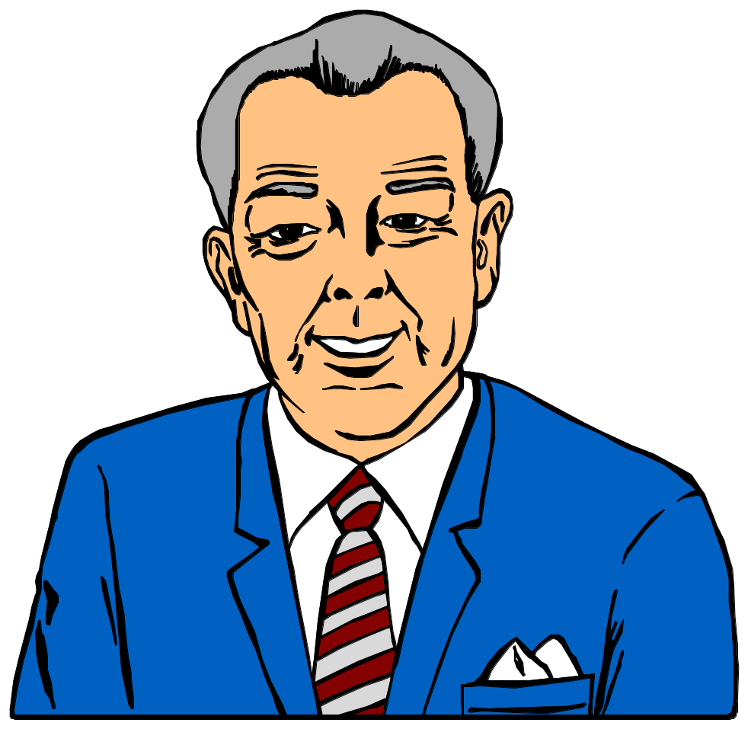
Escott v. BarChris
מנכ”ל
סמנכ”ל כספים
מזכיר חברה
דירקטור “חיצוני”
עו”ד ההנפקה ודירקטור
חתמים ועו”ד החתמים
רואי-חשבון

Slide 9
סעיפי אחריות נוספים
סעיף 52יא - אחריות מנפיק
סעיף 35 - ביטול רכישה
סעיף 38ב’ - אחריות אזרחית של בעל ענין
תיקון 23 - הוספת סעיף 38ג - אחריות לדיווח שוטף/ סעיף 38ד - אחריות מומחים לדיווח שוטף

Slide 10
אחריות מנפיק - סעיף 52יא לחוק ני”ע
(א) מנפיק אחראי כלפי המחזיק בניירות ערך שהנפיק לנזק שנגרם לו כתוצאה מכך שהמנפיק הפר הוראה של חוק זה או תקנות לפיו…
(ב) האחריות האמורה בס”ק (א) תחול גם על הדירקטורים של המנפיק, על המנהל הכללי שלו ועל בעל שליטה במנפיק.

Slide 11
ביטול רכישה -סעיף 35 לחוק ני”ע
(א) מי שרכש מן המציע ניירות ערך בהתאם לתשקיף ועשה זאת בהסתמך על פרט מטעה שבו רשאי לבטל את הרכישה ולדרוש החזרת הכספים ששילם, ובלבד שעשה זאת תוך זמן סביר לאחר שנודע לו שהפרט היה מטעה….
(ב) זכות הביטול קיימת גם כשהמנפיק נמצא בפירוק

Slide 12
אחריות אזרחית של בעלי ענין
סעיף 38ב לחוק ני”ע
הוראות סעיפים 31 עד 34 יחולו, בשינויים המחויבים, כלפי המחזיק בניירות ערך של תאגיד, על בעל ענין שהגיש דו”ח או הודעה לפי סעיפים 36,36א או 37.

Slide 13
סעיף 38ג (תיקון 23)
התאגיד, הדירקטורים של התאגיד, המנהל הכללי שלו ובעל שליטה בו, אחראים כלפי מי שמכר או רכש ניירות ערך, לנזק שנגרם לו מחמת שהיה בדוח או בהודעה שהגיש תאגיד לפי חוק זה פרט מטעה והוראות סעיפים 33, 33א ו - 34 יחולו בשינויים המחויבים

Slide 14
סעיף 38ד - אחריות מומחים לדיווח שוטף
הוראות סעיפים 32,33 ו - 33א יחולו, בשינויים המחויבים, על מי שנתן חוות דעת, דוח, סקירה או אישור שנכללו בדוח שהוגש על ידי התאגיד על פי חוק זה, לגבי חוות דעת או דוח סקירה או אישור כאמור

